Slide 1
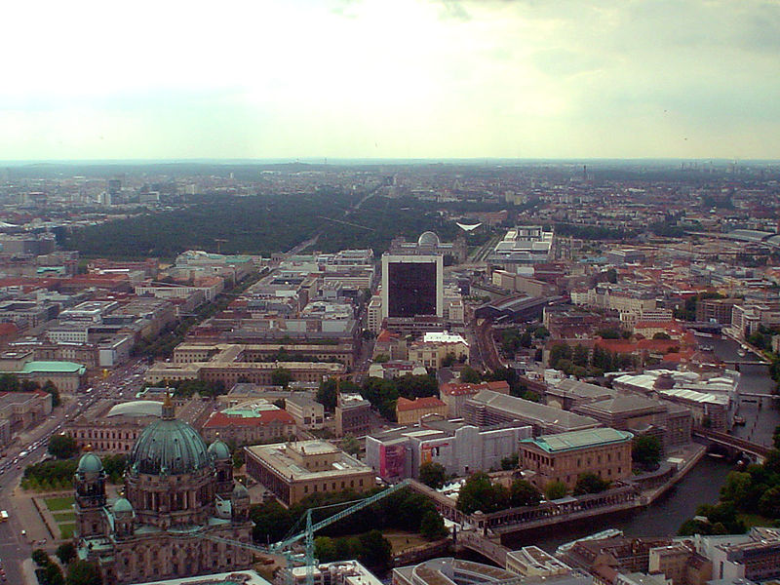
Музейний острів

Slide 2
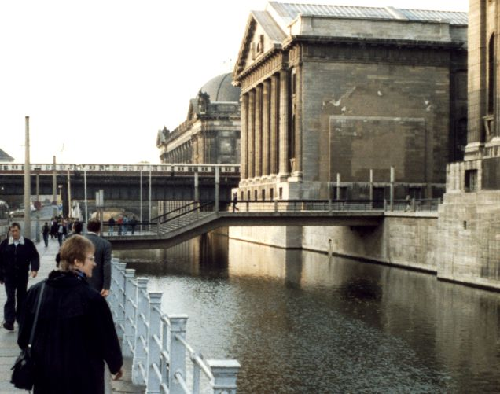
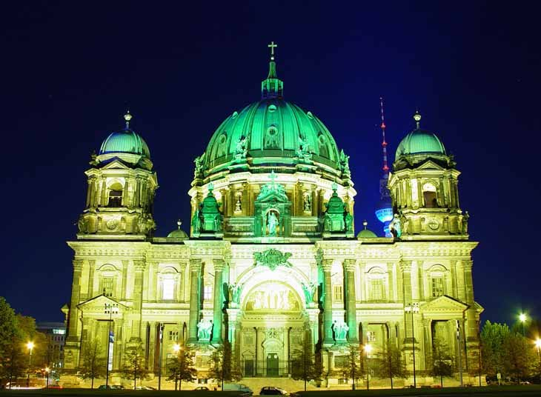
Музе́йний о́стрів- назва, яку отримав північний край острова Шпрееінзель на річці Шпрее в Берліні, де розташовано ряд знаменитих берлінських музеїв. З 1999 року унікальний архітектурний та культурний ансамбль включений у Світову спадщину ЮНЕСКО.

Slide 3
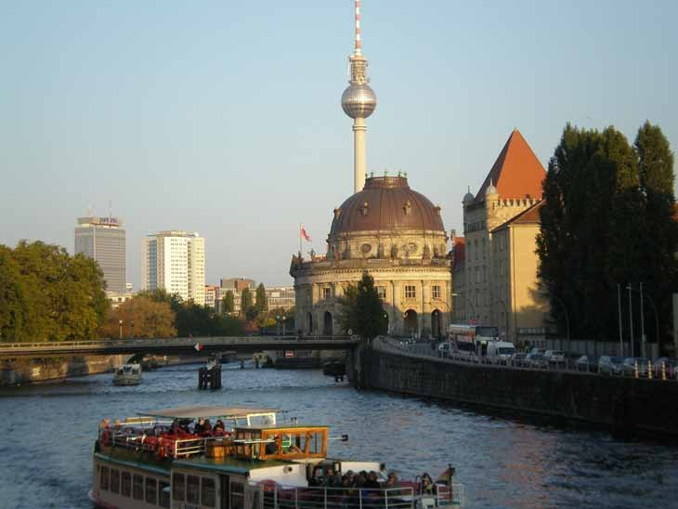
Північний край Музейного острова перетинає міст Монбіжу, що з'єднує острів із обома берегами Шпрее Це найпізніша музейна будівля в комплексі на Музейному острові є найвідвідуванішим берлінським музеєм, що має світову популярність завдяки таким монументальним античним експонатам, як Пергамський вівтар. Вхід до музею являє собою площу, обмежену з трьох сторін корпусами музейного будинку

Slide 4
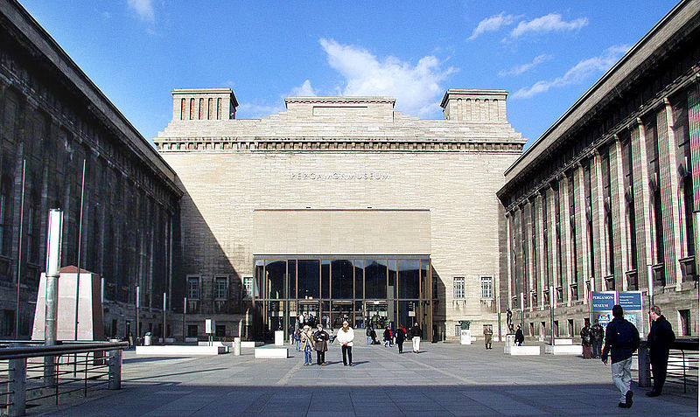
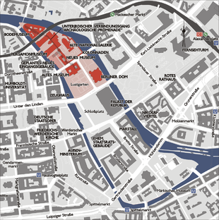
З південного заходу до Пергамського музею примикає Новий музей, Над входом до галереї височіє кінна статуя Фрідріха Вільгельма IV, руці якого належать перші ескізи будівлі. Біля входу в Національну галерею розбита галявина, оформлена скульптурами з фонду музею. З півдня і сходу біля Шпрее галявина обмежена колонадами в доричному стилі,

Slide 5
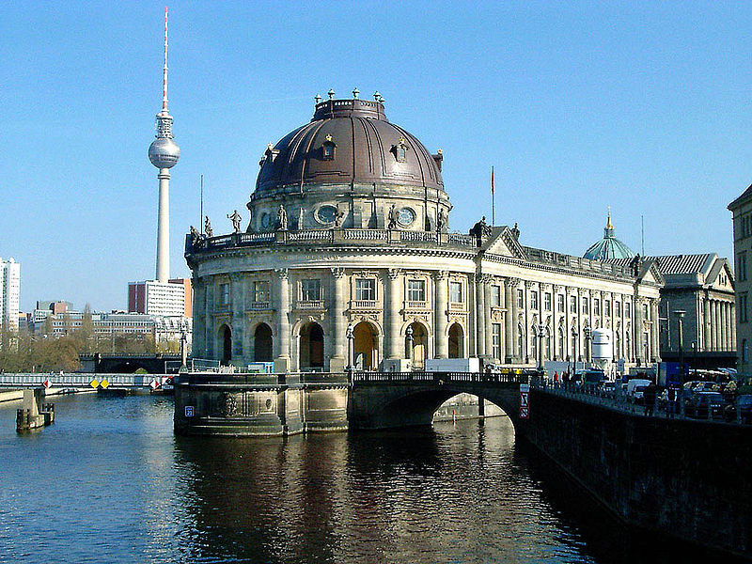
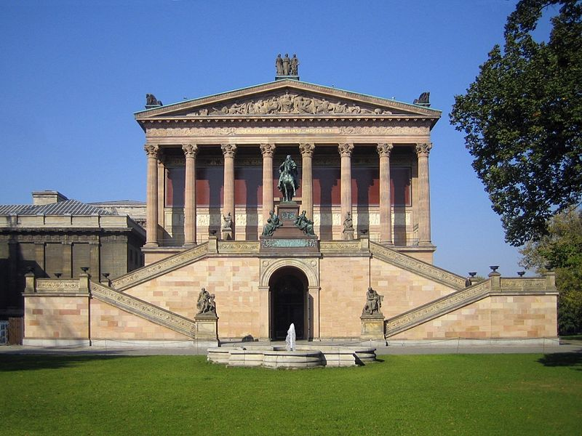
З південного боку Нового музею та Національної галереї острів перетинає вулиця Бодештрассе,. Примикаючий до неї міст Фрідріхсбрюкке через східний рукав Шпрее закритий для механічних транспортних засобів. в західній частині острова знаходиться Старий музей і Люстгартен, а в східній частині - Берлінський кафедральний собор

Slide 6
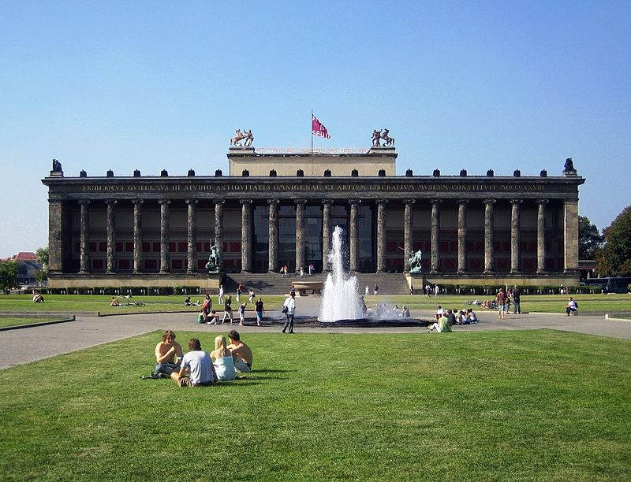
На північ від Берлінського собору навпроти Старої національної галереї літніми вечорами любителі орнітології можуть спостерігати як відправляються на ночівлю в каштановий лісок десятки тисяч шпаків.

Slide 7
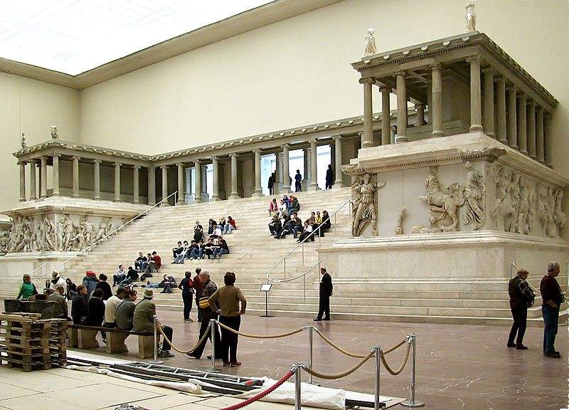
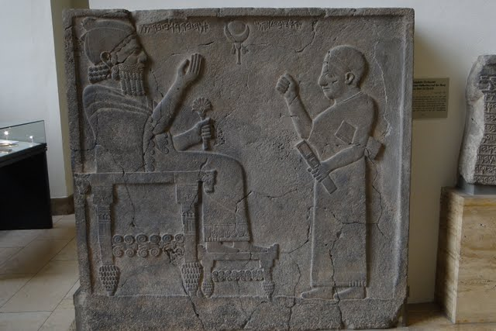
П'ять музеїв на Музейному острові входять до музейного об'єднання Державні музеї Берлінаої спадщини. Музейний острів в одному ряду з Культурним форумом в берлінському Тіргартен, комплексом замку Шарлоттенбург та музеями в Берлін - Далем утворює один із найвідоміших музейних центрів Берліна.

Slide 8
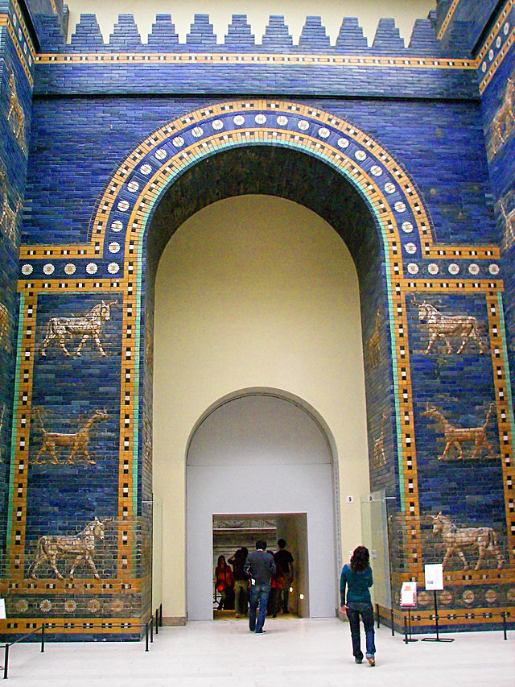
. Пергамський музей отримав всесвітню популярність завдяки вражаючій реконструкції археологічного ансамблю Пергамського вівтаря, воріт Мілетського ринку, Воріт Іштар з фрагментом вавілонської Дороги процесій та фризу з Мшатти. Після відкриття четвертого, що знаходиться поки на стадії будівництва корпусу Пергамського музею в ньому можна буде побачити такі монументальні твори із зібрання Єгипетського музею, як ворота з храмового комплексу Калабша

Slide 9
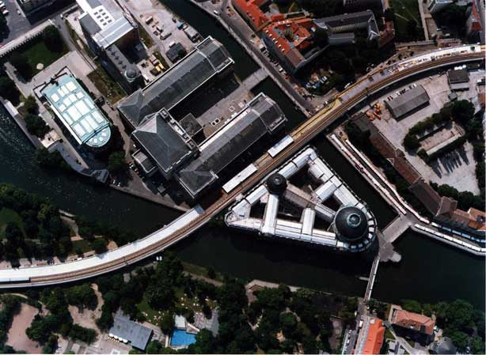
Вид на Музейний острів з повітря

Slide 10
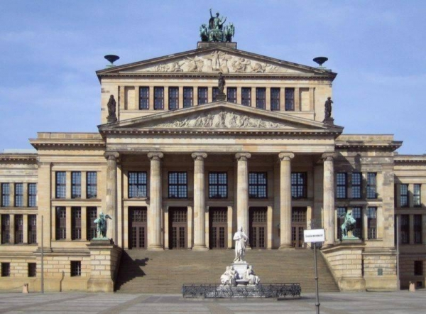
Корпус Пергамського музею

Slide 11
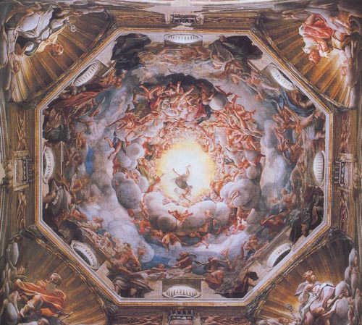
Розпис купола

Slide 12
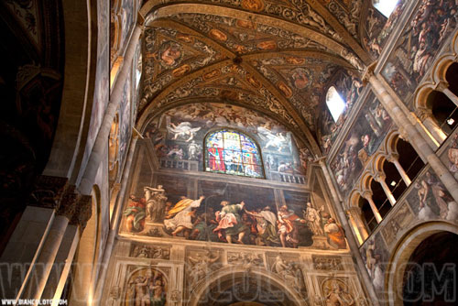
Вид розписів всередині

Slide 13
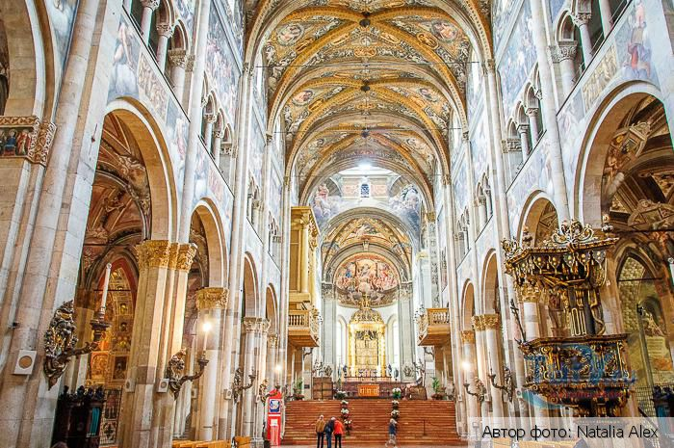
Дорога до алтаря

Slide 14
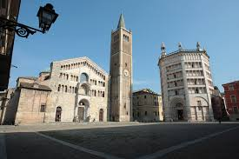
Корпуси Пергамського музею

Slide 15
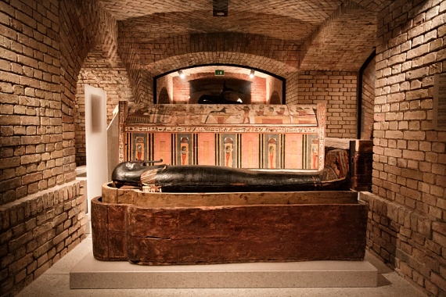
Єгипетський музей

Slide 17
Інтернет-ресурси:
https://uk.wikipedia.org/wiki/Музейний_острів
http://poizdka.net/5317-muzeyniy-ostriv.html
http://travelworld.org.ua/articles/muzejnyj-ostriv/
http://www.istpravda.com.ua/articles/2013/10/11/137628/

